Slide 1
Абузярова
Ирина Валерьевна
МАДОУ «Детский сад № 78 Семицветик» г.Хабаровск Инструктор по физической культуре

Slide 2
Тема: «Физическое развитие дошкольников
средствами подвижных игр»
«…Игра, как никакая другая деятельность, способна организовать все силы ребенка, наполнить его существо самыми яркими эмоциями и таким образом в одно время и заглушать зарождающееся чувство усталости и доводить до высшей степени работоспособность организма…»
Е.А. Аркин

Slide 3
Цель исследования: изучить возможности подвижных игр в физическом развитии дошкольников.
Объект исследования: физическое развитие детей старшего дошкольного возраста в ДОУ.
Предмет исследования: подвижная игра как средство физического развития дошкольников в ДОУ.

Slide 4
Задачи исследования:
Изучить и проанализировать психолого-педагогическую и методическую литературу по проблеме исследования.
Организовать опытную проверку полученных данных и апробировать их на практике.
Проанализировать роль подвижных игр в физическом развитии дошкольников.
Описать методики использования подвижных игр в физическом развитии дошкольников.

Slide 5
Подвижная игра - сложная двигательная, эмоционально-окрашенная деятельность, обусловленная точно установленными правилами.

Slide 6
Классификация подвижных игр по степени физической нагрузки
ИГРЫ БОЛЬШОЙ ПОДВИЖНОСТИ
Одновременно участвует вся группа детей. Построены они в
основном на таких движениях, как длительный или ускоренный
бег и прыжки на скорость, могут иметь разные комбинации
движений («Пятнашки», «Мы веселые ребята», «Бездомный заяц»).
ИГРЫ СРЕДНЕЙ ПОДВИЖНОСТИ
Активно участвует вся группа, но характер движений играющих
относительно спокойный (ходьба, передача предметов) или
движение выполняется подгруппами («Море волнуется раз,…», «Магазин игрушек», «Пустое место»).
ИГРЫ МАЛОЙ ПОДВИЖНОСТИ
Движения выполняются в медленном темпе, есть статичные
положения, часто с проговариванием и пением, с одним
водящим или без него, творческие игры, дидактической
направленности, (игры с ходьбой, игры на внимание и
координацию), («Чего не стало?», «Кто позвал?»).

Slide 7
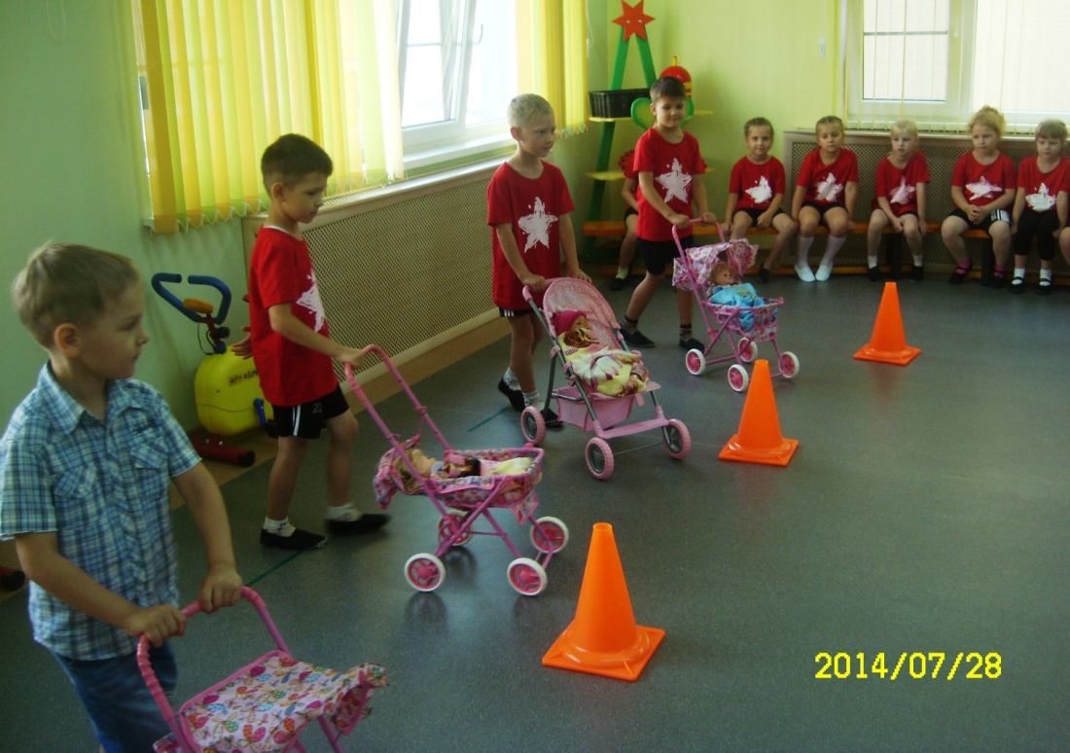
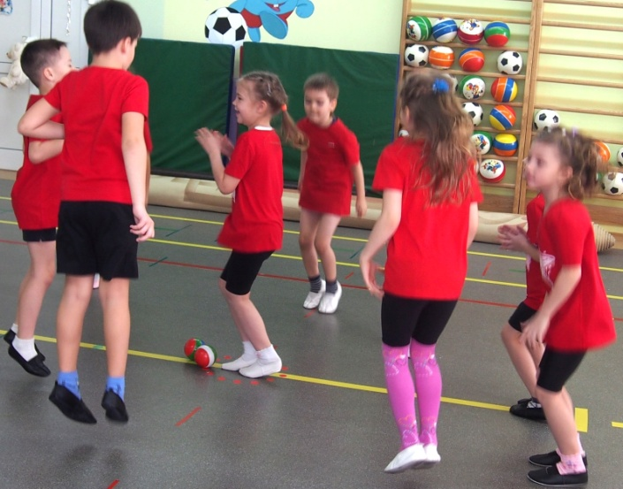
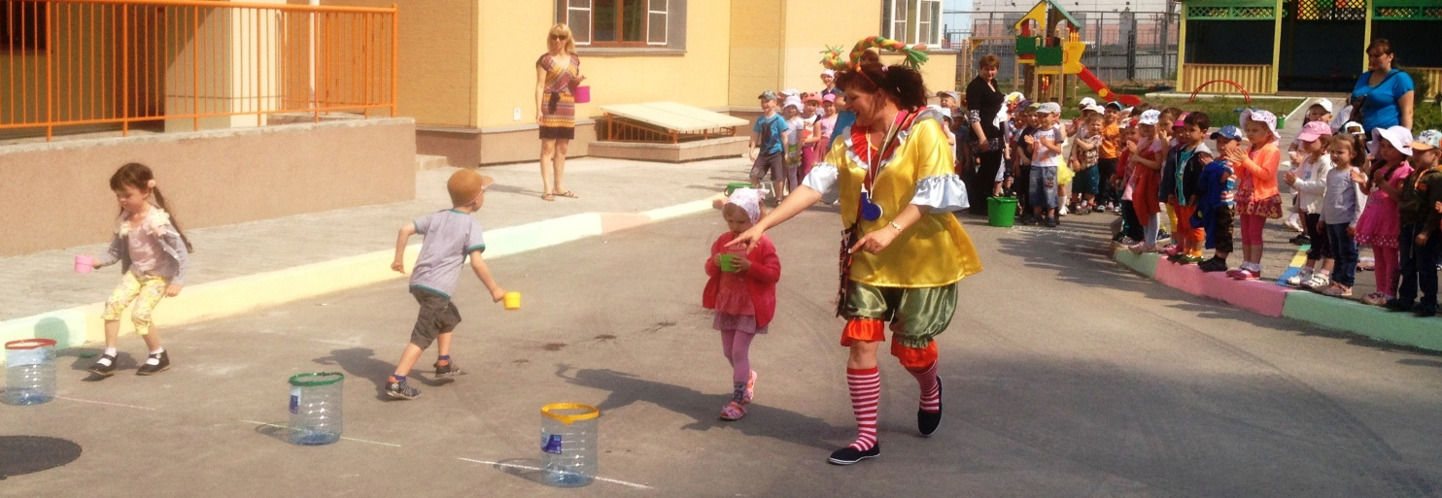

Slide 8
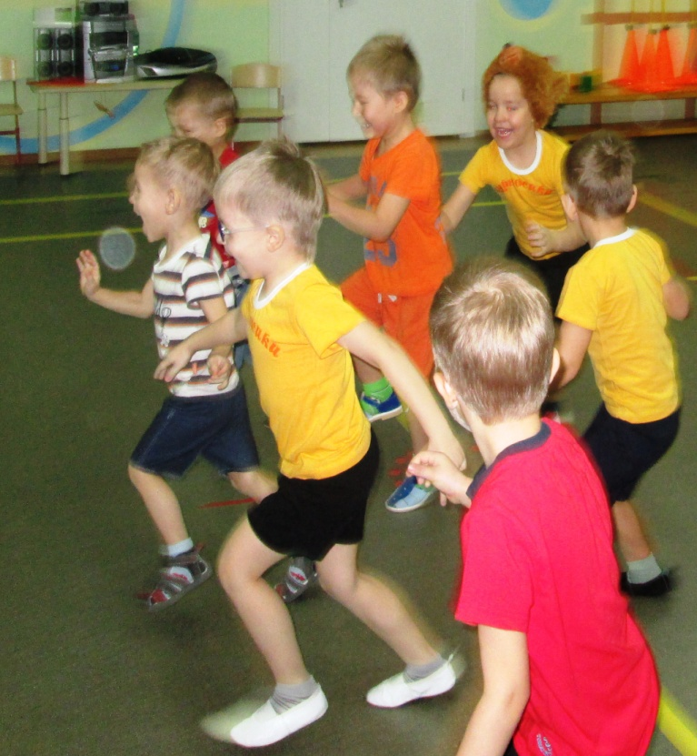
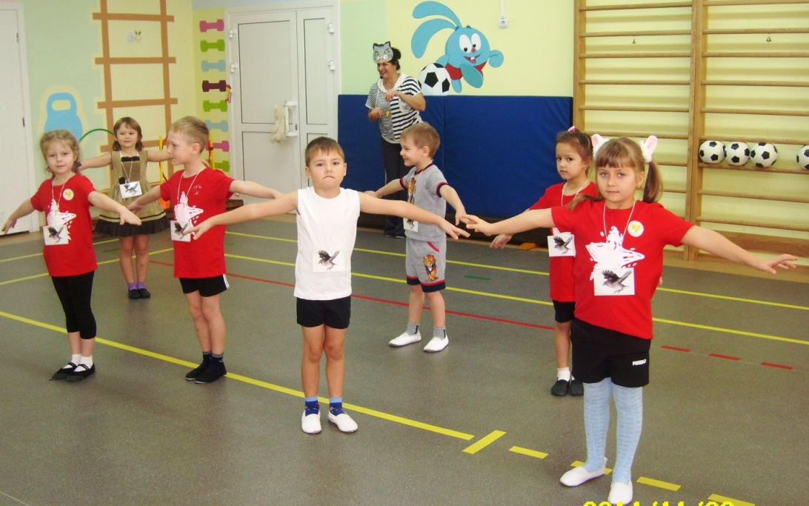
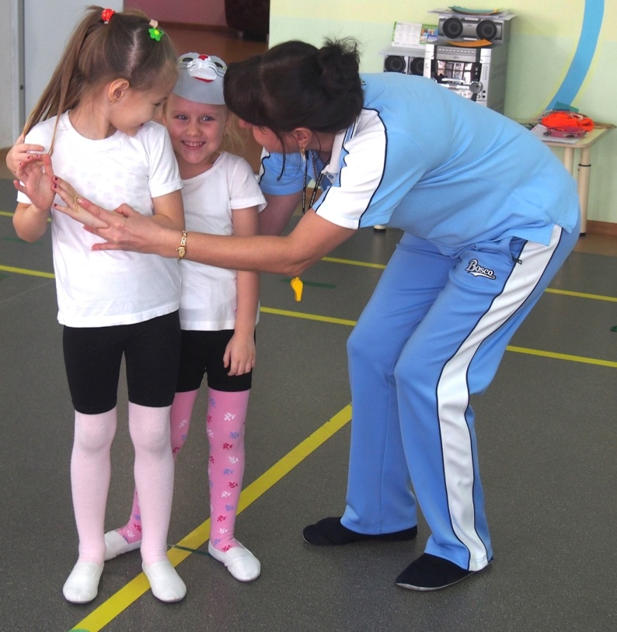
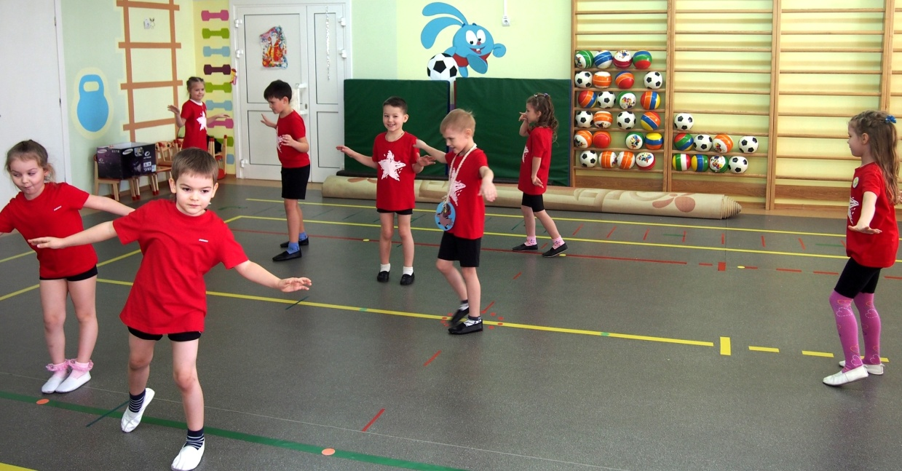

Slide 9
БЕССЮЖЕТНЫЕ ИГРЫ
не имеют сюжета, образов («Ловишки», «Сделай фигуру», «Найди себе пару»);
сходны с сюжетными играми наличием правил, ролей, взаимообусловленностью игровых действий всех участников;
связаны с выполнением конкретного двигательного задания;
игры с использованием предметов (кегли, серсо, кольцебросс, «школа мяча»

Slide 10
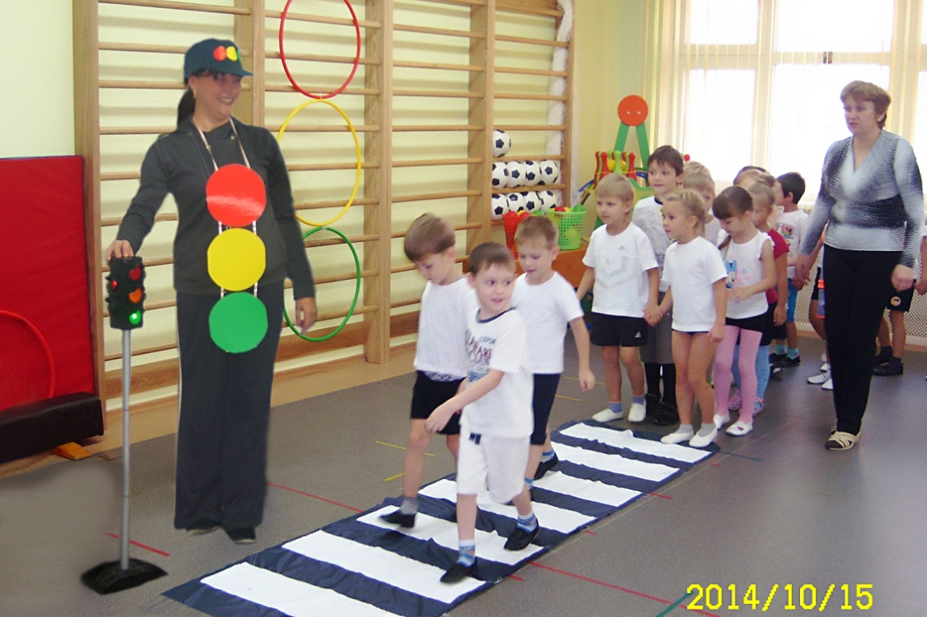
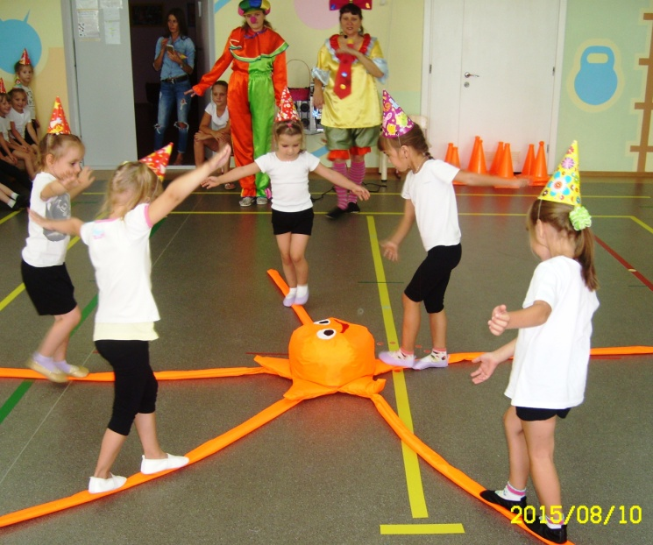
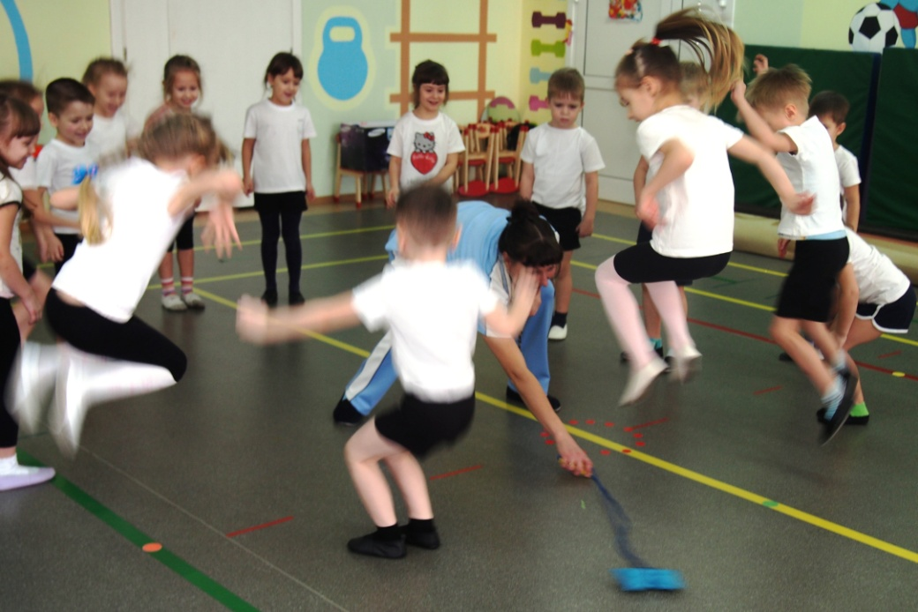
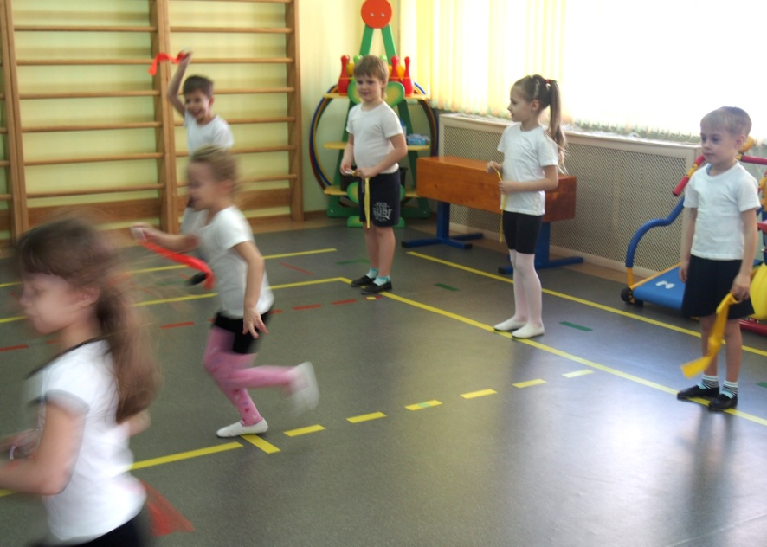

Slide 11
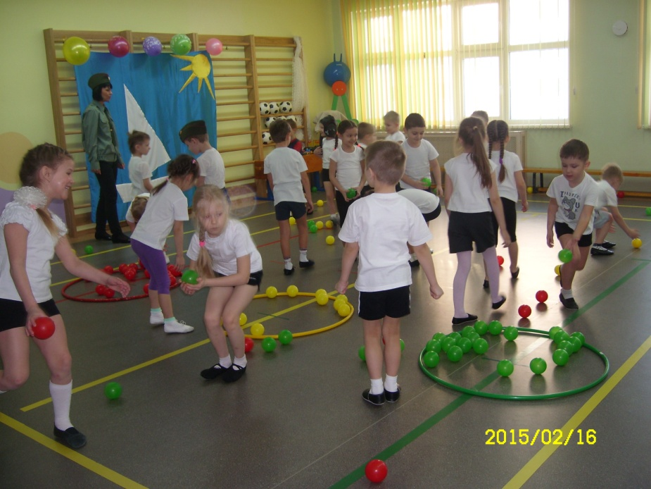
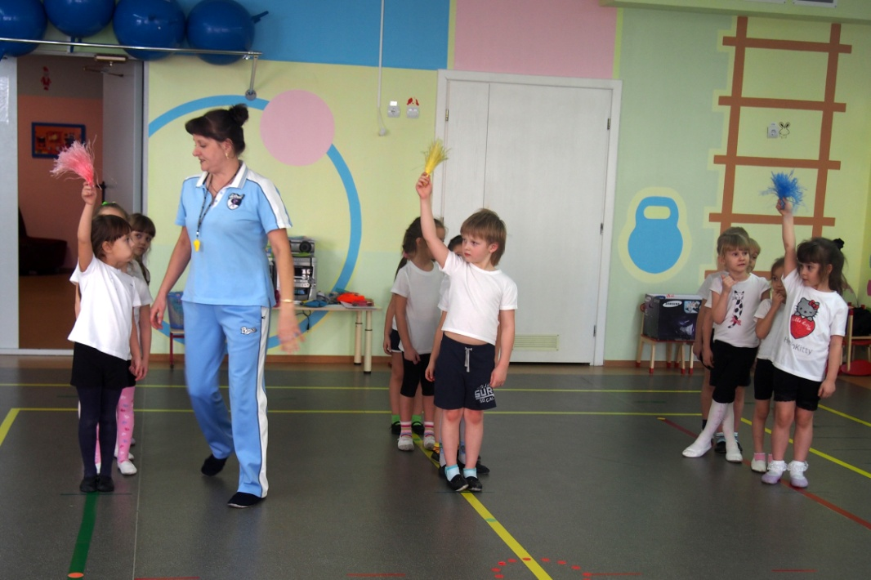
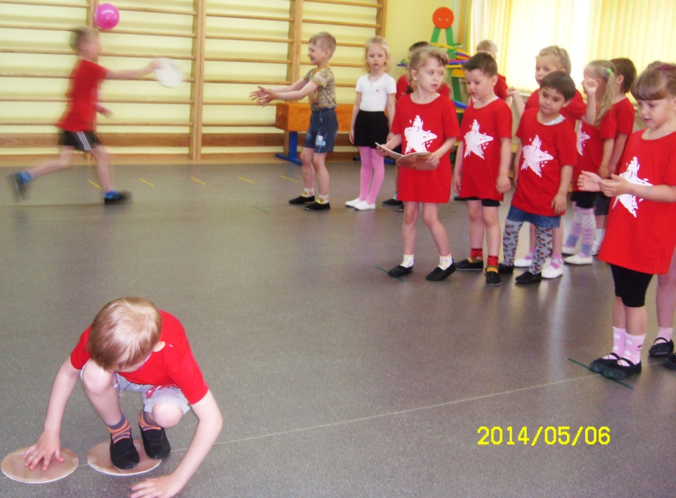
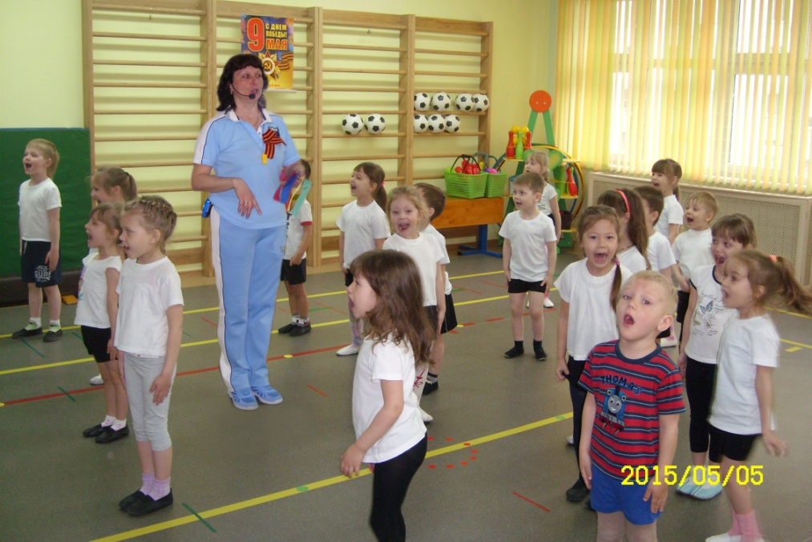

Slide 12
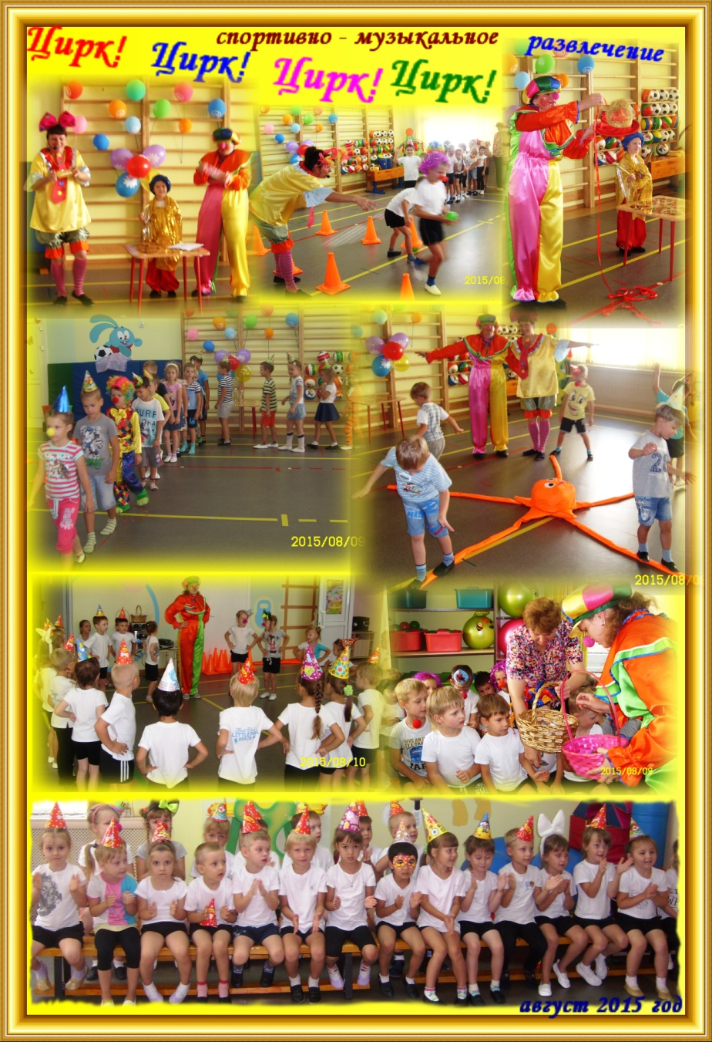
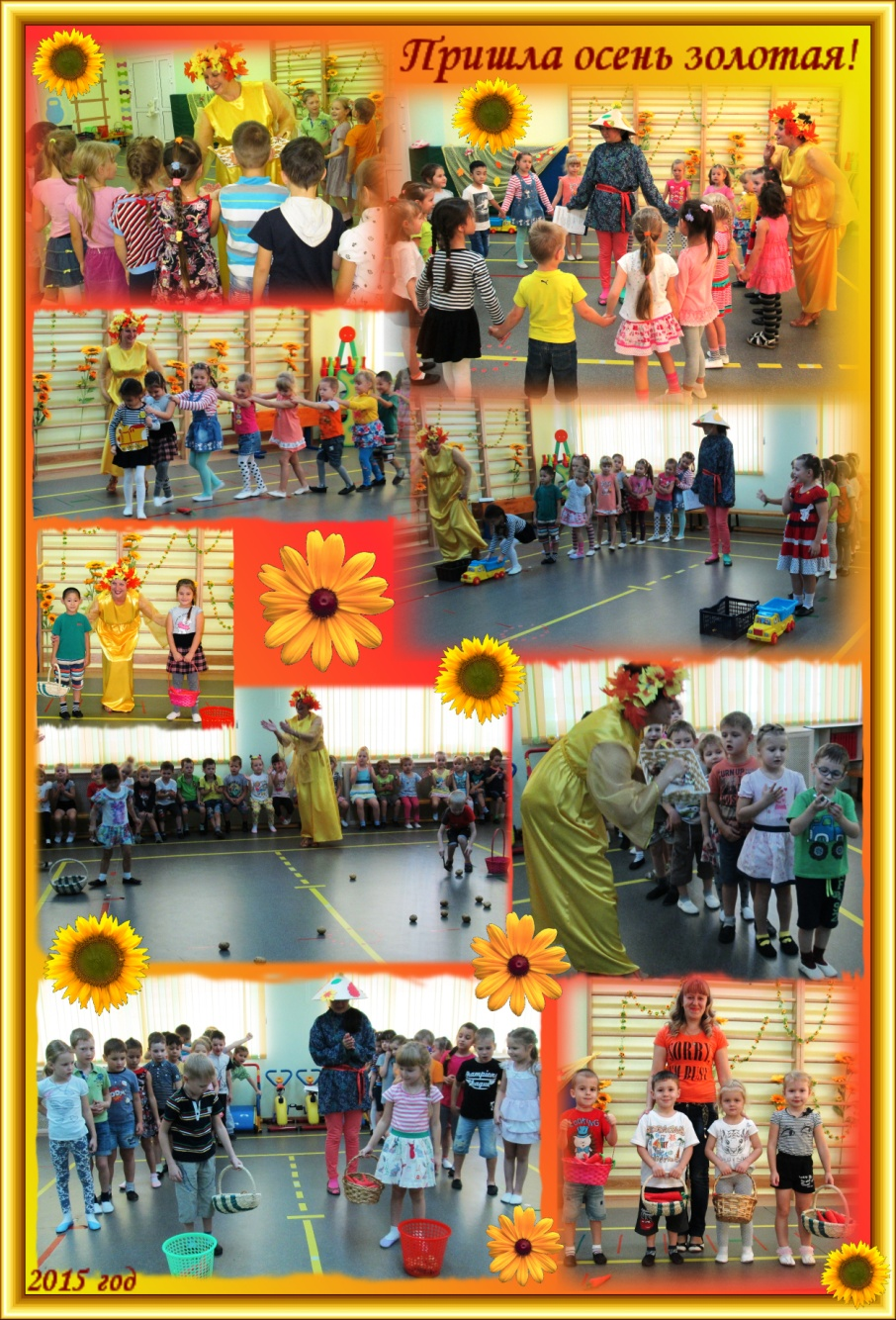
Праздники и развлечения

Slide 13
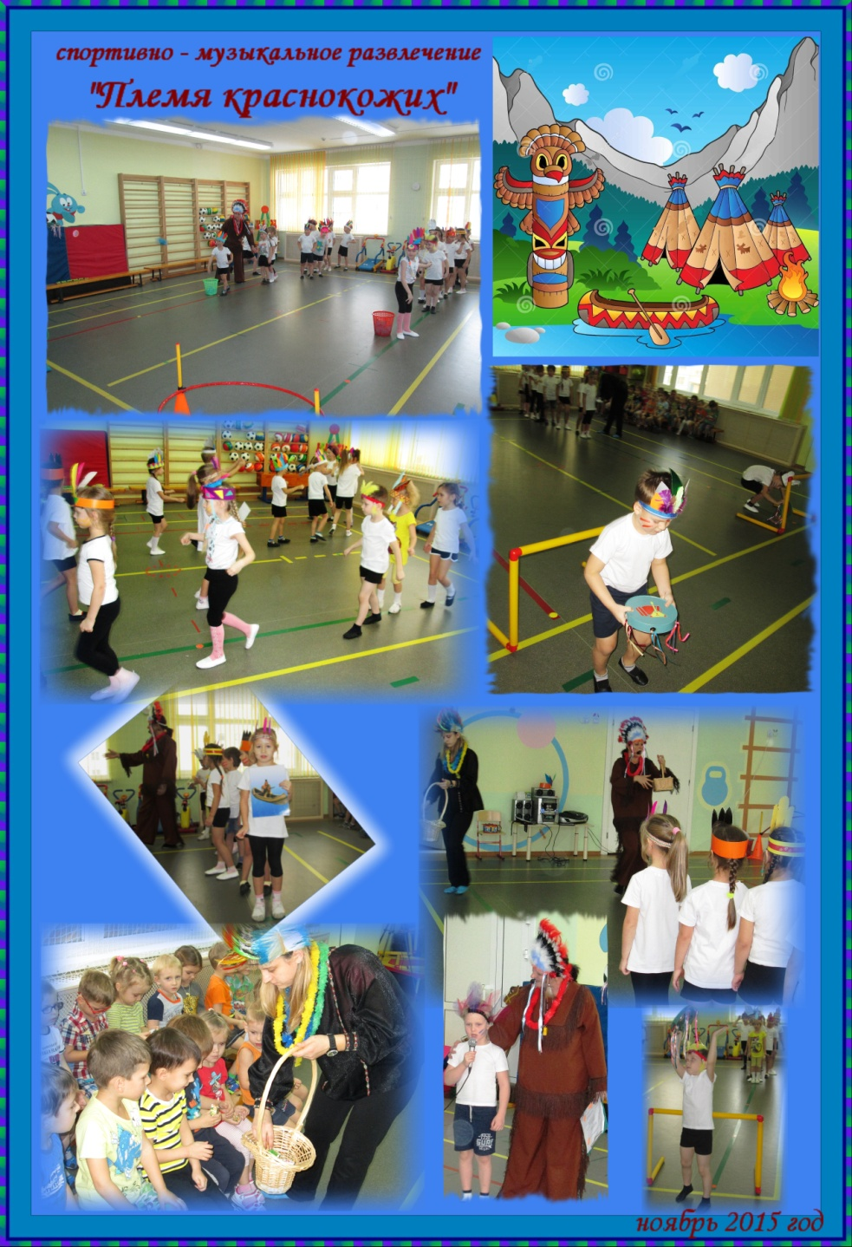
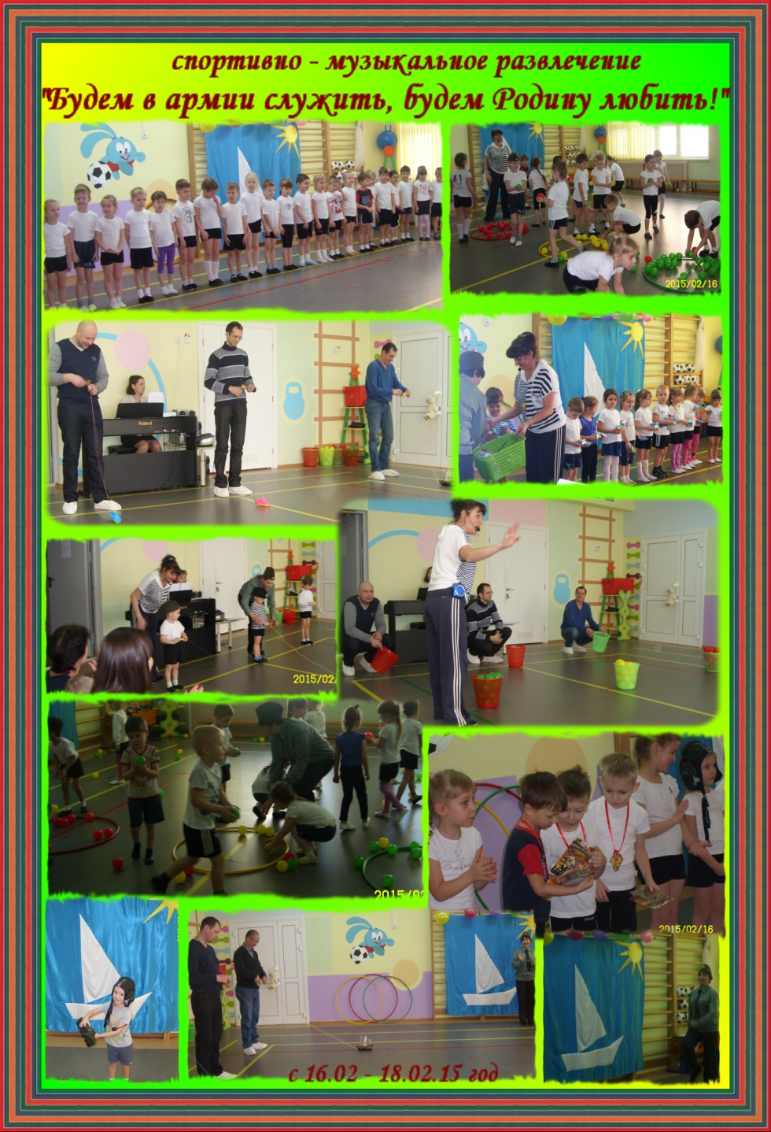

Slide 14
Спасибо за внимание!

